Slide 1
게임프로그래밍 발표
오구의 모험
2014558109 정주용

Slide 2
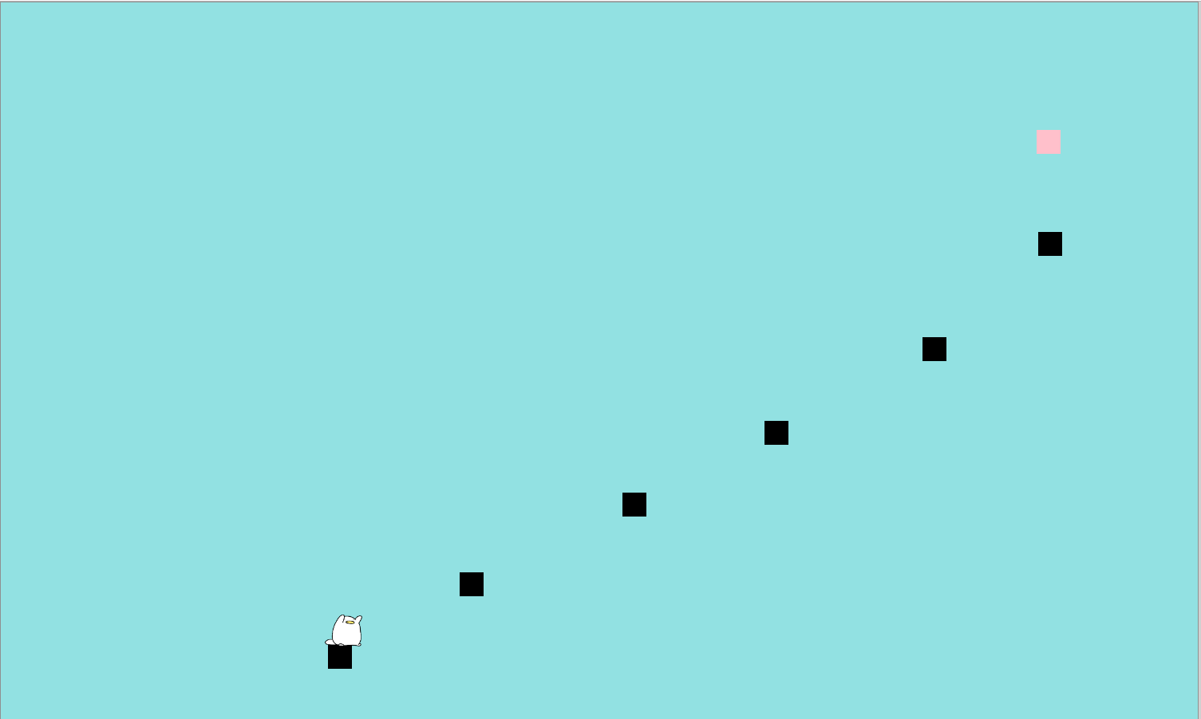

POWER POINT PRESENTATION
Enjoy your stylish business and campus life with BIZCAM
w s 로 캐릭터 이동 추가 완료
캐릭터 중력 추가 완료
space 점프 추가완료
플랫폼 객체 추가완료
플랫폼 좌 우 위 아래 충돌 구현
승리 아이템 추가완료
캔버스 1500 x 900 설정
마우스 좌 클릭으로 플랫폼
추가하기 능력 구현완료

Slide 3


POWER POINT PRESENTATION
Enjoy your stylish business and campus life with BIZCAM
캐릭터 움직일시 모션 추가 완료
- 기본 플랫폼 추가완료
- 점프 플랫폼 추가완료
- 부서지는 플랫폼 추가완료
인벤토리 추가 완료
인벤토리 클릭으로 블록 변경가능
인벤토리 클릭시 마우스 커서도 변경

Slide 4




POWER POINT PRESENTATION
Enjoy your stylish business and campus life with BIZCAM
배경화면 추가
라운드 끝내는 당근 이미지 추가
플랫폼별 그림 추가 완료
게임 시작 이미지 추가
승리 메시지 이미지 추가

Slide 5



POWER POINT PRESENTATION
Enjoy your stylish business and campus life with BIZCAM
시간에 따라 움직이는 구름 추가
ESC로 일시정지, 게임재개 추가
마우스 휠 로 공격 나가게 추가
공격 총알 추가
총알 중력 추가
최대 총알 나가는 개수 조절

Slide 6




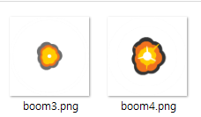
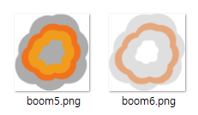
POWER POINT PRESENTATION
Enjoy your stylish business and campus life with BIZCAM
다양한 총알 이미지 추가
랜덤으로 다양한 총알 발사
적 추가 및 애니메이션 구현
적 피격 시 폭발 효과 추가

Slide 7

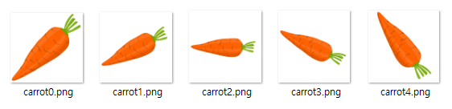
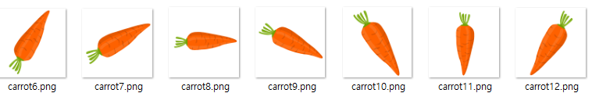
POWER POINT PRESENTATION
Enjoy your stylish business and campus life with BIZCAM
라운드 클리어 시 이펙트
애니메이션 적용하여 추가 완료
당근 빙글빙글 돌아가는 애니메이션 추가 완료

Slide 8



POWER POINT PRESENTATION
Enjoy your stylish business and campus life with BIZCAM
총 5개의 라운드
추가 완료

Slide 9




POWER POINT PRESENTATION
Enjoy your stylish business and campus life with BIZCAM
특정 적 공격 추가
플레이어는 닿을 시 라운드 재 시작
적 추가 완료
정체불명의 보스
구구
잠만보

Slide 10
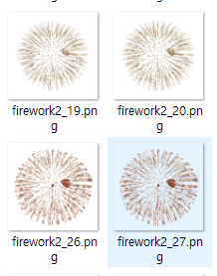


POWER POINT PRESENTATION
Enjoy your stylish business and campus life with BIZCAM
가시 발판 추가 완료
보스 클리어 이팩트 추가 완료
튜토리얼 이미지 추가 완료
튜토리얼이 필요한 곳 마다 보이게 설정완료

Slide 11
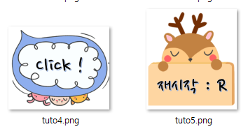
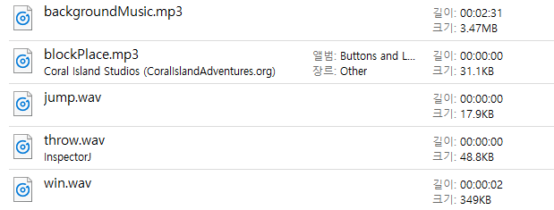
POWER POINT PRESENTATION
Enjoy your stylish business and campus life with BIZCAM
튜토리얼 이미지 추가
튜토리얼이 필요한곳 마다 보이게 설정
재시작 버튼 알려주는 UI 추가
배경 및 효과음 추가
- 블록 설치 효과음 추가
- 점프 효과음 추가
- 공격 효과음 추가
- 라운드 승리 효과음 추가

Slide 12



POWER POINT PRESENTATION
Enjoy your stylish business and campus life with BIZCAM
게임 인트로 추가 완료
게임 스타트 버튼 추가 완료
라운드 클리어시 뜨는 팝업 수정
사운드 이펙트 추가 완료
- 점프 발판 효과음
- 적 피격 시 효과음

Slide 13
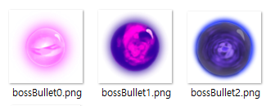

POWER POINT PRESENTATION
Enjoy your stylish business and campus life with BIZCAM
적 보스 공격 이미지 추가
보스 공격 패턴 추가

Slide 14

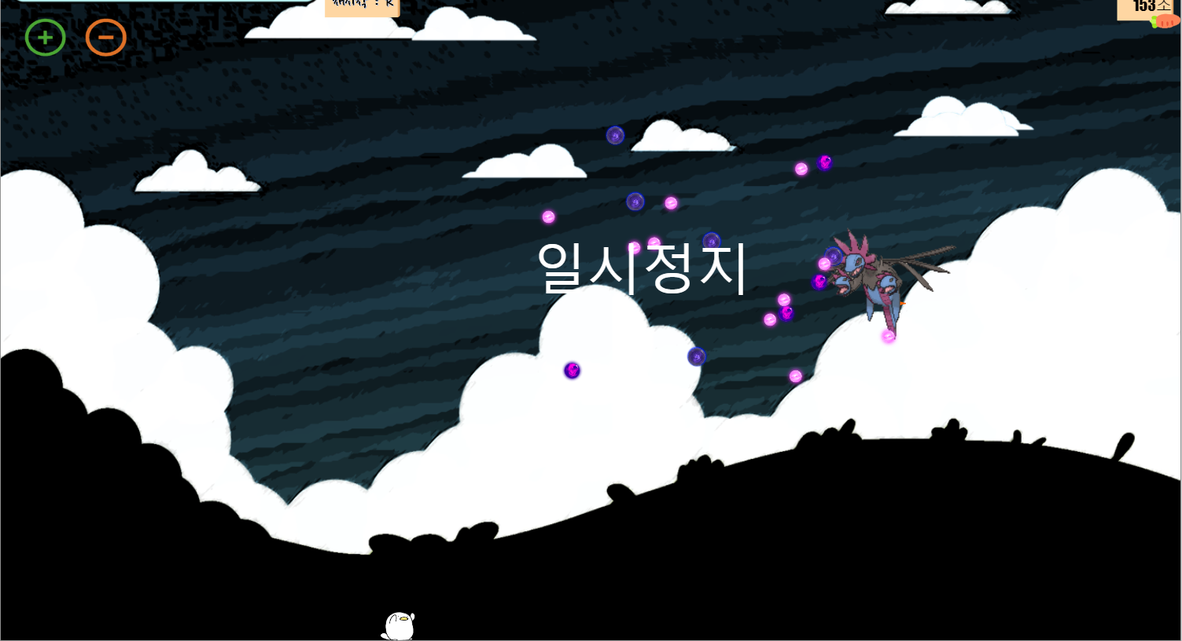
POWER POINT PRESENTATION
Enjoy your stylish business and campus life with BIZCAM
플레이타임 볼수 있도록 추가 완료
보스 라운드 배경화면 추가 완료

Slide 15


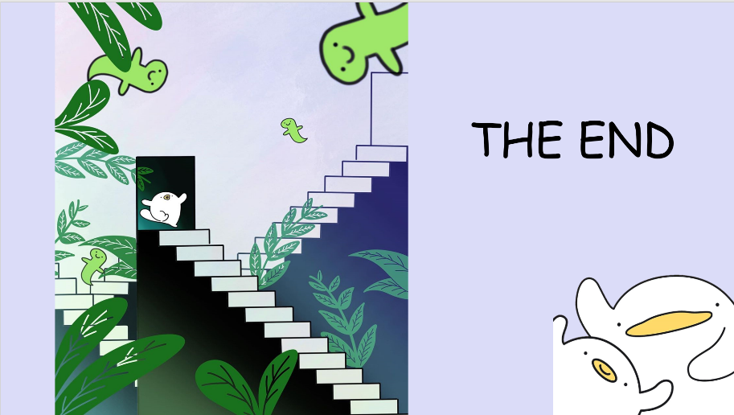
POWER POINT PRESENTATION
Enjoy your stylish business and campus life with BIZCAM
적 보스 궁극기 추가 완료
보스 라운드 배경음악 추가 완료
엔딩 배경음악 추가 완료
게임의 종착지 추가
게임 엔딩 추가

Slide 16


POWER POINT PRESENTATION
Enjoy your stylish business and campus life with BIZCAM
게임 속도 증가 감소 시키는 버튼추가 완료
버튼으로 게임 속도 조절 가능
소리 설정 버튼 추가
음소거 , 소리나게하기 가능

Slide 17

POWER POINT PRESENTATION
Enjoy your stylish business and campus life with BIZCAM
게임 끝날시 클리어타임 추가
LocalStorage 최단클리어시간 저장 완료

Slide 18



POWER POINT PRESENTATION
Enjoy your stylish business and campus life with BIZCAM
숨겨진 케릭터 추가
게임시작 전에
특정 위치 클릭시 케릭터
오구 ➔ 피카츄 변경
피카츄로 변경시 포켓볼로 공격

Slide 19
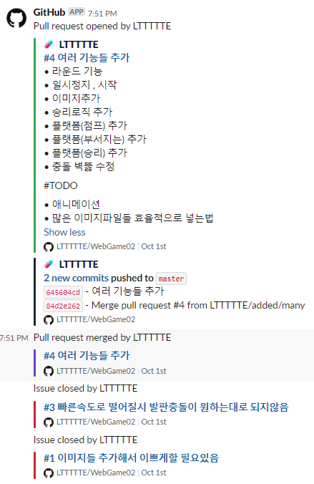
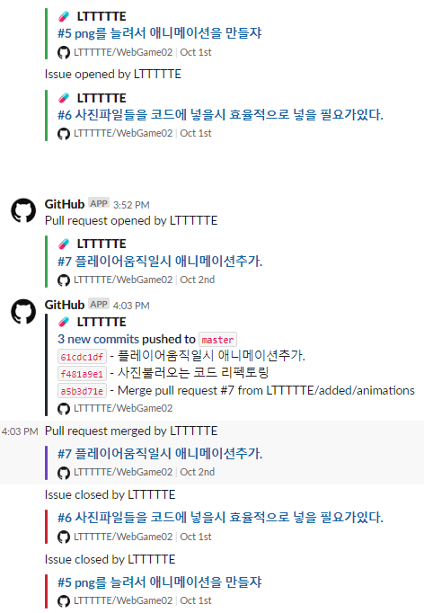
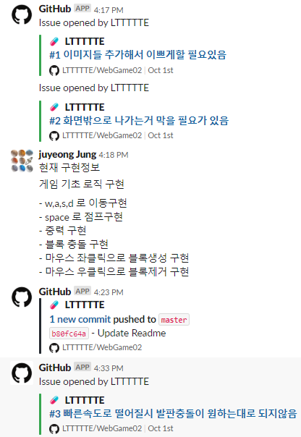
POWER POINT PRESENTATION
Enjoy your stylish business and campus life with BIZCAM

Slide 20
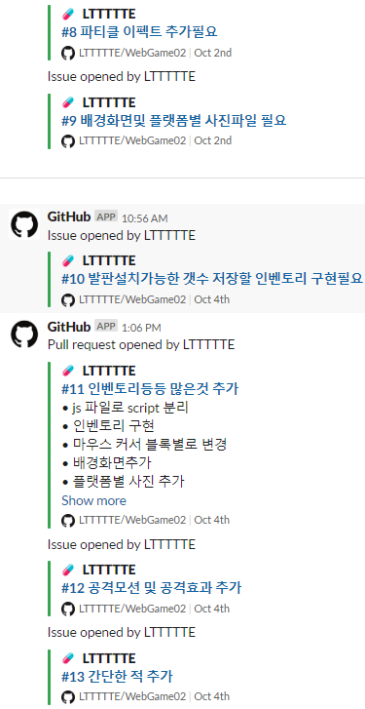
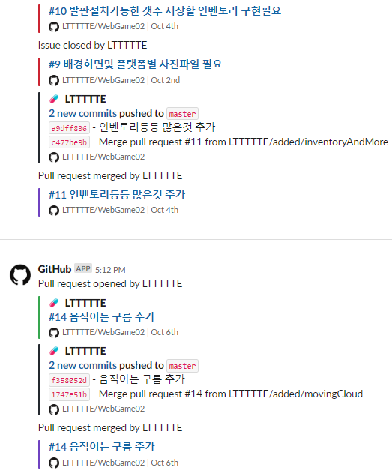
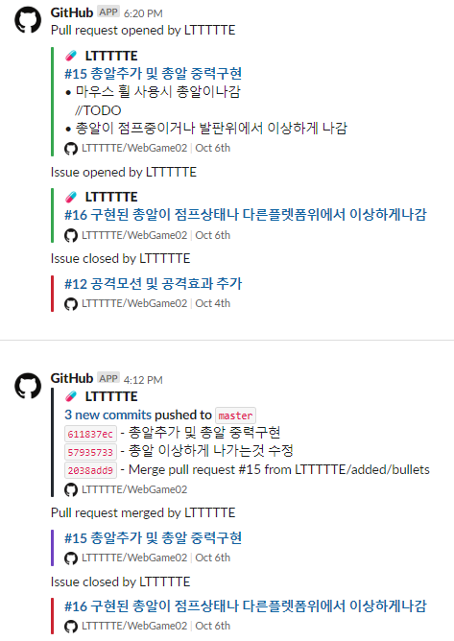
POWER POINT PRESENTATION
Enjoy your stylish business and campus life with BIZCAM

Slide 21
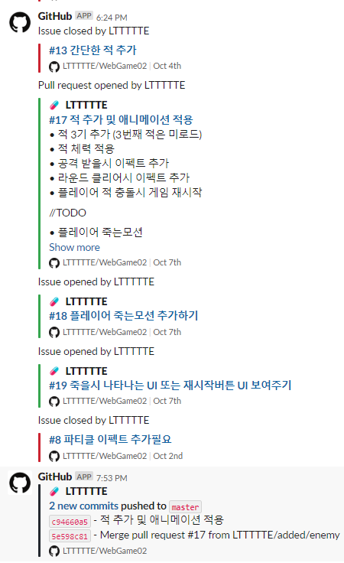
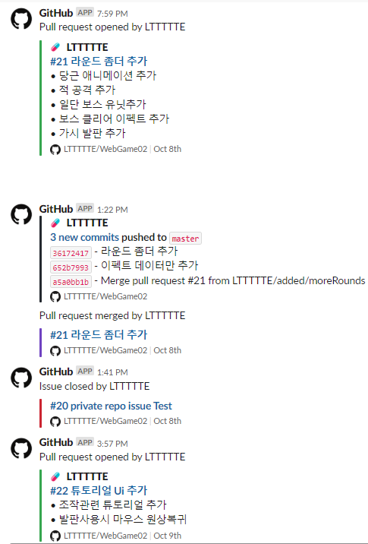
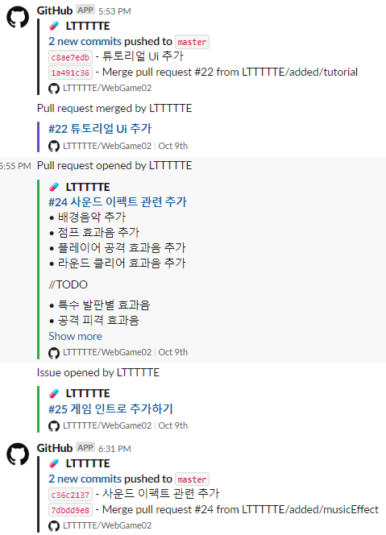
POWER POINT PRESENTATION
Enjoy your stylish business and campus life with BIZCAM

Slide 22
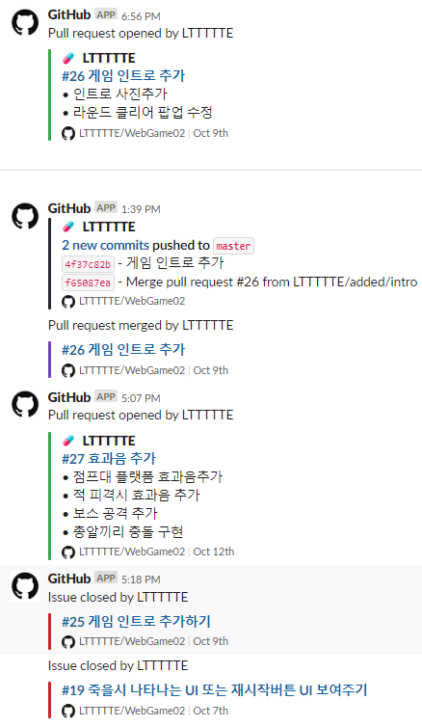
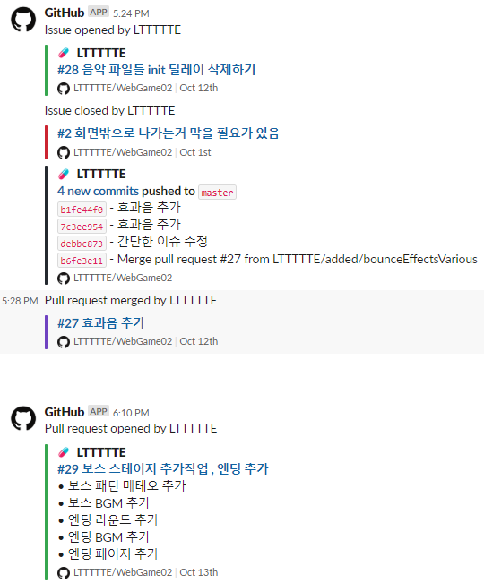
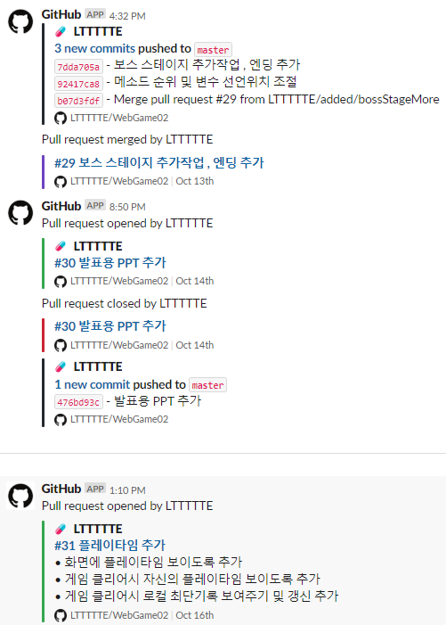
POWER POINT PRESENTATION
Enjoy your stylish business and campus life with BIZCAM

Slide 23
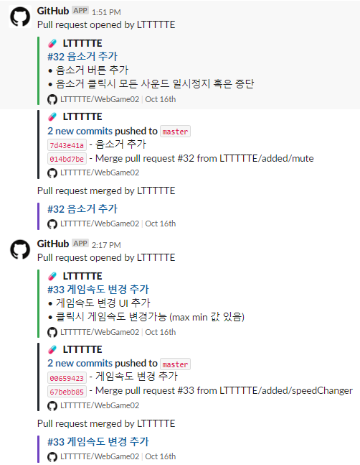
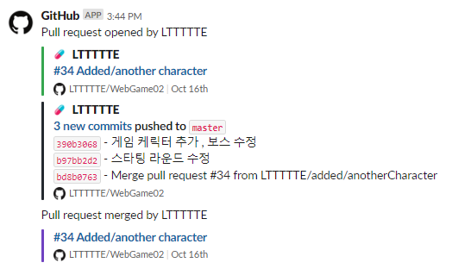
POWER POINT PRESENTATION
Enjoy your stylish business and campus life with BIZCAM

Slide 24
POWER POINT PRESENTATION
Enjoy your stylish business and campus life with BIZCAM
개발환경
Window 10 64bit
Chrome – version 77 (win10)
IntelliJ Ultimate 2019.2.2
HTML5
JavaScript (ECMA script 6)
PowerPoint 2014 (포토샾 대신사용)
Git 2.17.1

Slide 25
POWER POINT PRESENTATION
Enjoy your stylish business and campus life with BIZCAM
출처
오구 : https://e.kakao.com/t/baby-ogus-trivial-life
포켓몬 : http://blog.daum.net/_blog/BlogTypeView.do?blogid=0pYfa&articleno=92&categoryId=7&regdt=20140830200012
배경등 : https://kor.pngtree.com/

Slide 26
감사합니다

